Slide 1



Khởi động

Slide 2
Trong cụm từ ứng dụng đó có chữ nào chứa chữ hoa P?
Tuần trước các em được học viết chữ cái viết hoa nào?
Nêu cụm từ ứng dụng ở bài đó?
P
Phong

Slide 3

Viết chữ hoa Q

Slide 4

YÊU CẦU CẦN ĐẠT
01
- Viết đúng chữ Q cỡ vừa và cỡ nhỏ.
Viết đúng câu ứng dụng:
QΜ hương em có đồng lúa xaζ.
02
- Rèn cho mình tính kiên trì và cẩn thận khi viết.
03

Slide 5
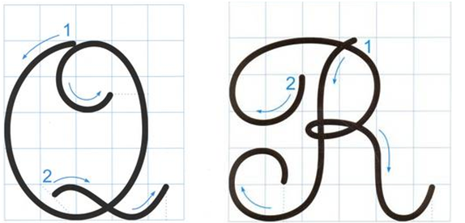
Viết chữ hoa Q
4 ô li
Quan sát và nêu chiều cao, độ rộng của chữ hoa Q?
5 ô li
Chữ hoa Q gồm mấy nét?
Chữ hoa Q có nét nào giống với chữ cái viết hoa đã học?

Slide 6

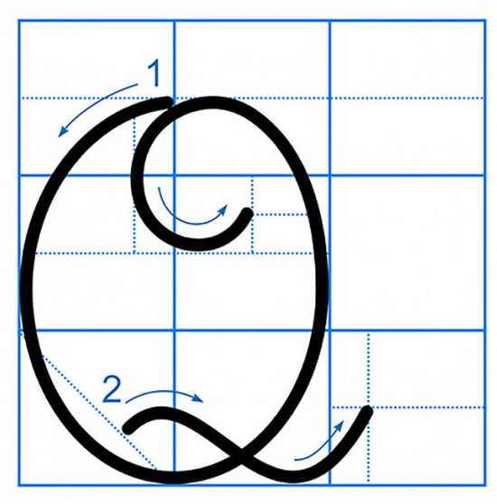
Nêu nhận xét chữ hoa Q cỡ vừa và cỡ nhỏ?

Slide 7
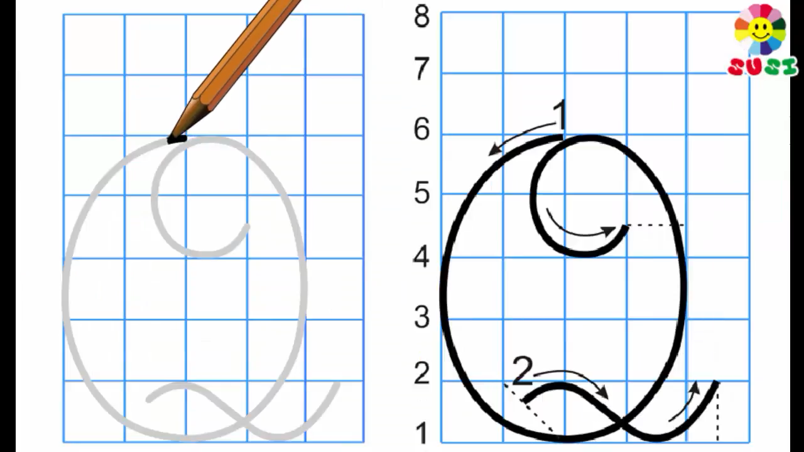
Viết chữ hoa Q

Slide 8
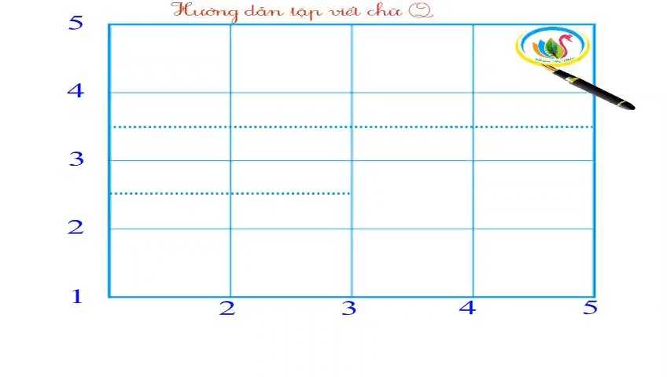
Viết chữ hoa Q

Slide 9
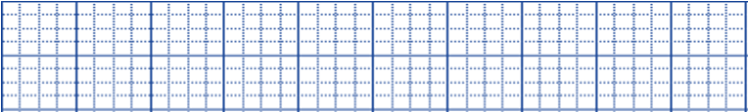
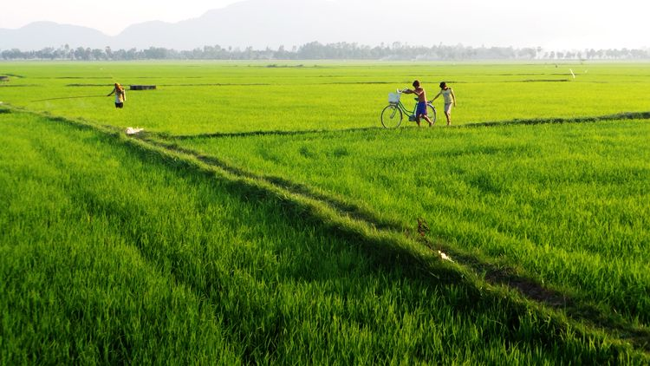
Quê hương em có đồng lúa xanh.
Trong câu, chữ nào chứa chữ hoa Q?
Notes:
Hình ảnh liên quan đến từ ngữ và câu ứng dụng

Slide 10

Chữ Q, h, l, g cao 2 li rưỡi. Chữ đ cao 2 li. Các chữ còn lại cao 1 li.
Con hãy nêu độ cao của các con chữ có trong câu ứng dụng?
Cách đặt dấu thanh ở các chữ: dấu sắc đặt trên chữ o ( có); dấu huyền đặt trên chữ ô (đồng); dấu sắc đặt trên chữ u (lúa).
Khi viết câu ứng dụng, các con chú ý khoảng cách giữa các chữ ghi tiếng bằng khoảng cách 1 con chữ o.
Cách đặt dấu thanh ở các chữ như thế nào?
Vị trí đặt dấu chấm ở cuối câu: ngay sau chữ cái “nh” trong tiếng xanh.

Slide 11
Q
Quê
Q
Quê
Quê hương em có đồng lúa xanh.

Slide 12

Viết vào vở

Slide 13


Củng cố, dặn dò
Notes:
Bài giảng thiết kế bởi: Hương Thảo - tranthao121006@gmail.com

